Slide 1
DATABASE SYSTEMS Assignment 3:
SQL

Slide 2
과제 개요
요구사항 : “영화 ott” 스키마 및 데이터베이스에 대한 검색 요구를 SQL로 작성 후 이를 수행
주어진 테이블 생성문과 데이터 삽입문을 postgreSQL을 사용하여 스키마 및 데이터베이스를 생성
생성된 스키마 및 데이터베이스를 사용하여 주어진 문제를 해결하는 SQL 문을 작성
작성된 SQL을 postgreSQL에서 실행
예제 데이타베이스에 대해 작성된 SQL을 실행하고, 수행 결과가 주어진 정답과 일치하는 것을 확인한 후 제출
결과물 – 작성된 SQL문들과 실행 결과물
제출파일
각 문제별 SQL 스크립트 파일(학번_이름_문제번호.sql)
이름_학번_DB03.zip 파일로 압축하여 제출. (예: 홍길동_2024123456_DB03.zip)
점수 반영
기본 제출기한 내 : 100%
추가 제출기한 내: 50%
카피 적발시
점수반영 0%
과제 점수 25%에서 2%씩 감점

Slide 3
사전 준비
테이블 생성
주어진 table_create.sql 파일의 SQL문을 실행
1번쨰 줄에 있는 스키마 생성 명령어를 다음과 같이 수정한 후 실행
CREATE SCHEMA 스키마이름 (s_본인학번);
데이터 삽입과 데이터 검색시 기반 스키마의 설정 및 확인
다음 명령어를 이용하여 생성된 스키마 설정
SET search_path TO 스키마이름 (s_본인학번);
다음 명령어를 이용하여 설정된 스키마 확인
SHOW search_path;
데이터 삽입
sample_data_create.sql 파일의 SQL문(insert문)을 실행
데이터 검색
문제 별로 SQL 스크립트 파일 (학번_이름_문제번호.sql) 작성

Slide 4
문제
1번: 영화 “Gukyeongi” 를 본 사용자의 이름을 출력하시오
‘c_name’ 만 출력
2번 ‘Drama’ 장르에 속한 영화를 출력하시오
‘m_name’ 출력
장르를 특정할 때, ‘gr_name’을 사용할 것
3번: 메일 도메인이 ‘hotmail.com 인 사용자의 수를 출력하시오.
사용자의 수 출력
4번: 두 편 이상의 영화를 본 사용자의 이름을 출력하시오
‘c_name’ 만 출력
5번: 두 편 이상의 영화를 본 사용자에 대한 watch table 기록을 출력하시오
‘m_id’, ‘c_id’, ‘watch_date’, ‘pause_time’ 모두 출력

Slide 5
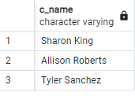
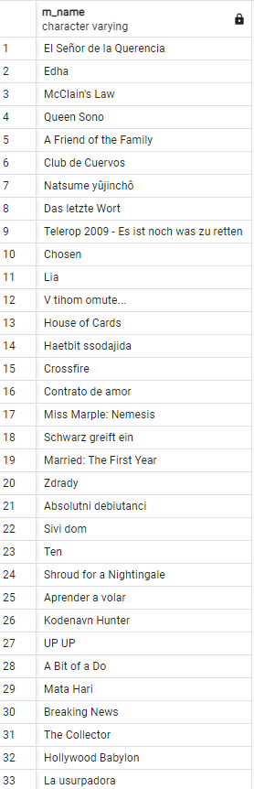



1번
2번
3번
4번
5번

Slide 6
문제
6번 'Comedy' 장르와 'Action' 장르에 모두 포함된 영화 이름을 출력하시오
‘m_name’ 출력
장르를 특정할 때, ‘gr_name’을 사용할 것
집합 연산자 사용하지 말 것
Nested Query 사용하지 말 것
7번 각 영화가 가지는 장르의 수를 출력하시오
‘m_name’과 장르의 수 출력
8번 가장 많은 장르를 가지는 영화를 출력하시오
‘m_name’과 장르의 수 출력
9번 ‘Drama’ 장르를 선호하지 않는 사용자의 이름을 출력하시오
‘c_name’ 출력
10번 배역(casting)을 한번도 가진 적이 없는 참여자 이름을 출력하시오
‘p_name’ 출력

Slide 7

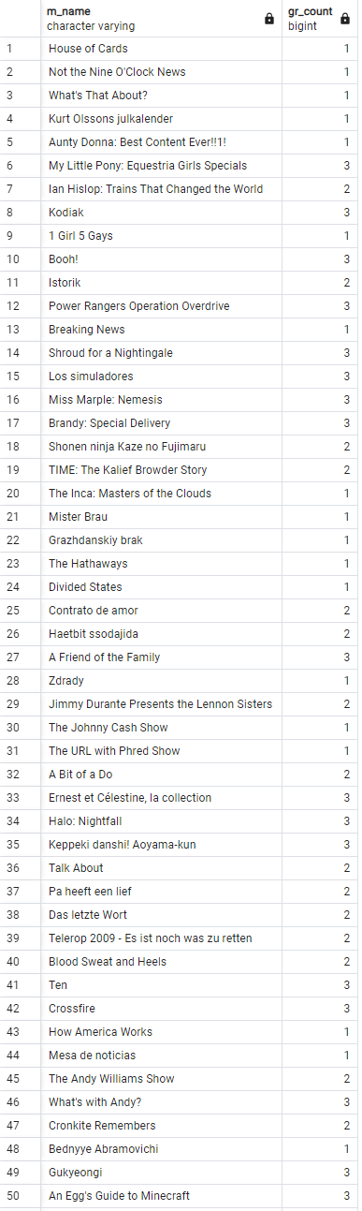
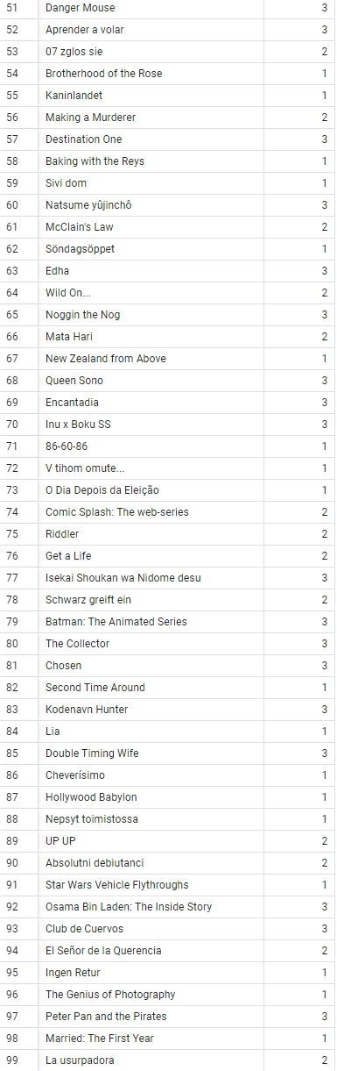
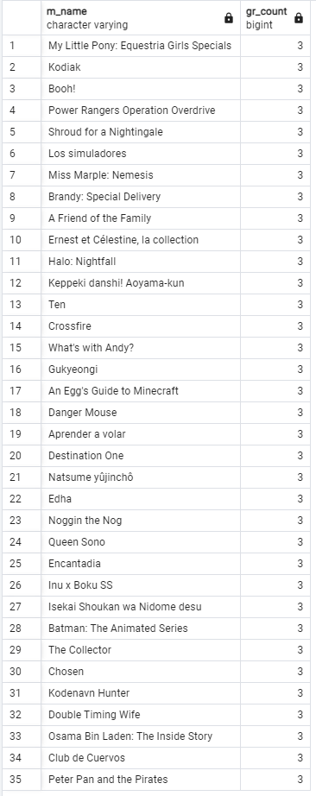
6번
7번
8번

Slide 8
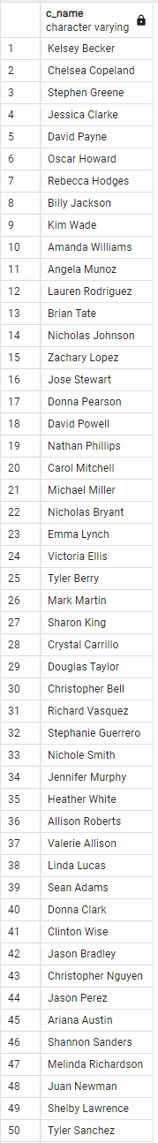
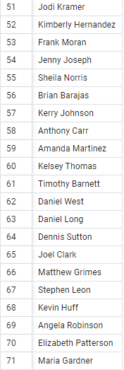
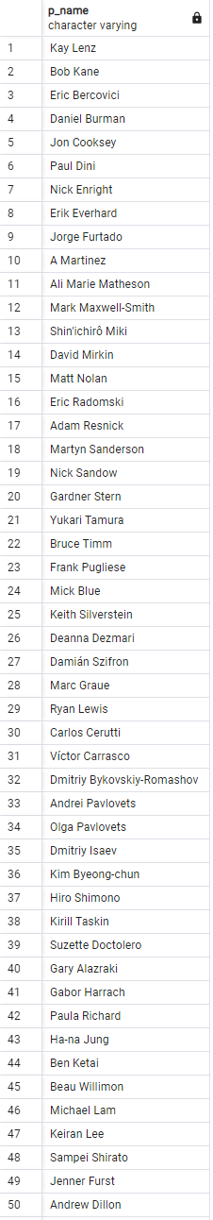
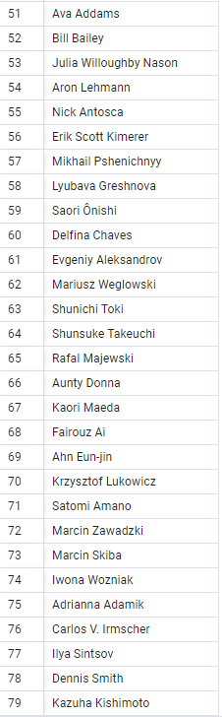
9번
10번

Slide 9
문제
11번 코멘트 간의 작성 날짜가 3일 이상 차이 나는 것이 하나 이상인 사용자 수를 출력하시오
사용자의 수 출력
12번 세가지 장르(‘DRAMA‘, ‘ACTION’, ‘COMMEDY’)의 영화를 모두 본 사용자의 이름을 출력하시오.
‘c_name’ 출력
13번 코멘트 최다 작성자의 모든 코멘트를 작성자 별로 출력하시오
‘m_id’, ‘c_id’, ‘rating’, ‘comment’, ‘write_date’ 출력
14번 2개 이상 영화를 본 사용자가 남김 코멘트 점수 평균
‘c_id’, 코멘트 평균 점수 출력
15번 외부 사이트의 평점과 사용자의 코멘트 점수를 합산하여 최종 평점을 재계산하고, 이를 영화의 이름과 함께 출력하시오
‘c_id’, 최종 평균 점수 출력
movie table에 저장된 m_rating은 외부 사이트에서 가져온 평점이다
comment_to table에 저장된 rating은 영화 ott 사용자가 남긴 점수이다
Hint
최종 평점 = ((m_rating * m_votes) + 해당 영화의 코멘트 점수 합) / (m_votes + 해당 영화의 코멘트 갯수)

Slide 10

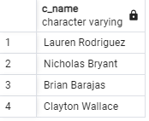


11번
12번
13번

Slide 11
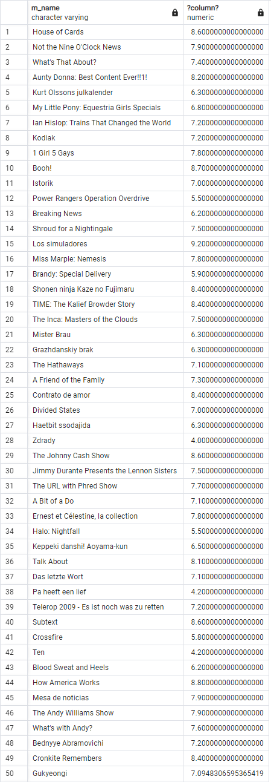
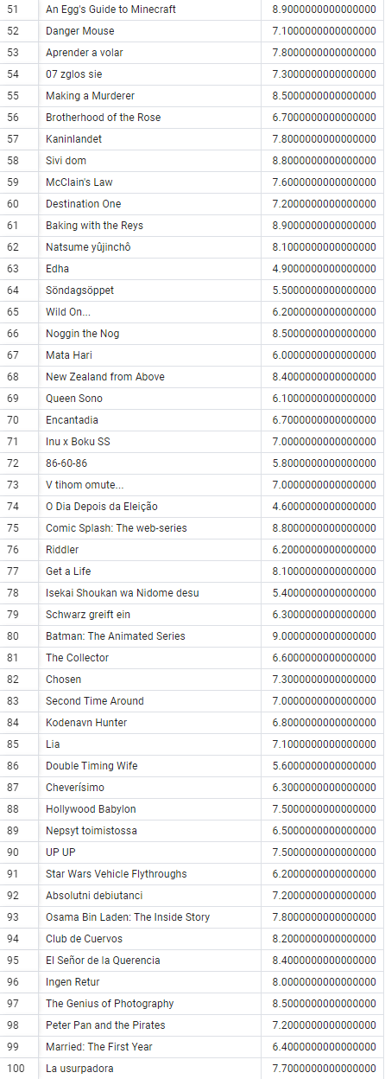
14번
15번

Slide 12
채점기준
문제 별로 주어진 데이타베이스에 대해 올바른 질의 수행결과(A)를 같이 제공하므로, 과제 제출 전에 작성한 SQL의 수행 결과가 주어진 A와 순서와 관계없이 일치하는 지를 확인해야 함.
점수는 100점 총점
제시한 데이터와는 다른 데이터에서 실행하여 채점할 예정
전체
제출파일 양식을 지킨 경우, 10점
문제당 6점 만점
SQL 실행에 오류가 있을 경우, 해당 문제 0점
수행 결과가 A와 다른 경우, 해당 문제 2점(적어도 문제를 고려한 SQL 스크립트이어야함)
수행 결과가 A와 같지만, 채점 데이타베이스에 대한 수행결과가 잘못된 경우, 해당 문제 4점
주어진 데이터와 다른 환경에서도 의도한 출력이 나와야 함.

